Slide 1







CANDY RUNNER

Slide 2
CANDY RUNNER

Slide 3







ЦЕЛЬ ПРОЕКТА
Наша команда
Постникова Марина Андреевна
Heuristics kids
Кретов Дмитрий Алексеевич
Корнеев Артур (Тимлид)
Б9124-01.03.02СП(2)
Разработать игру на языке программирования Python с использованием библиотеки pygame

Slide 4
ЦЕЛЬ ПРОЕКТА
Разработать игру на языке программирования Python с использованием библиотеки pygame

Slide 5






ИДЕЯ ИГРЫ
«Candy Runner» — это динамичный платформер, в котором игроку предстоит пройти три уровня, сражаясь с врагами и получая за них очки. На каждом этапе нужно уничтожить всех противников, чтобы перейти к следующему уровню. Главная сложность — успеть выполнить задание до истечения установленного времени, что добавляет игре азарт и напряжение.

Slide 6



РАЗРАБОТКА
Марина отвечала за реализацию основных игровых механик, создание карт уровней, разработку спрайтов.

Slide 7



РАЗРАБОТКА
Дмитрий занимался проектированием игровых окон, настройкой камеры, добавлением звукового сопровождения.

Slide 8



Передвижение: ходьба и прыжок.
Бой: бить врагов, чтобы зарабатывать очки.
Цель уровня: набрать 1100 очков, чтобы перейти дальше.
Таймер: 60 секунд на каждый уровень Победа: пройти все 3 уровня.
Поражение: если время вышло или персонаж погиб.
ОСНОВНЫЕ МЕХАНИКИ

Slide 9






Используемые технологии и библиотеки:
IDE: Microsoft Visual Studio
Контроль версий: GitHub
Отрисовка спрайтов: Aseprite
Создание уровней: Tilemap
Библиотеки: math, pyganim

Slide 10
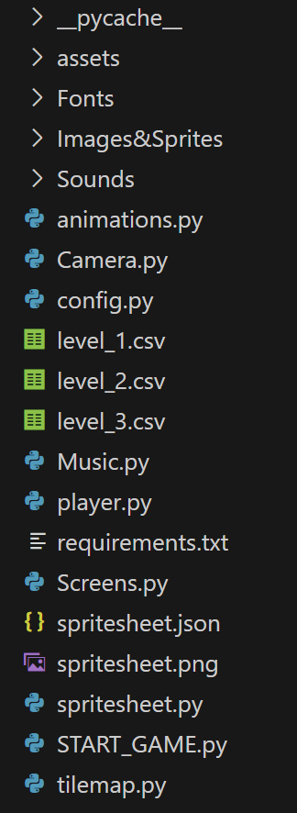




Структура кода
Основные модули:
player.py – управление главным героем, врагами
Camera.py – система камеры
tilemap.py – генерация уровней из CSV-файлов
Screens.py – игровые экраны
Music.py – управление фоновой музыкой и звуками
Вспомогательные файлы:
config.py – константы
animations.py – анимации персонажей
Запуск игры: START_GAME.py – главный скрипт для старта игры

Slide 11

ИГРОВЫЕ ОКНА

Slide 12
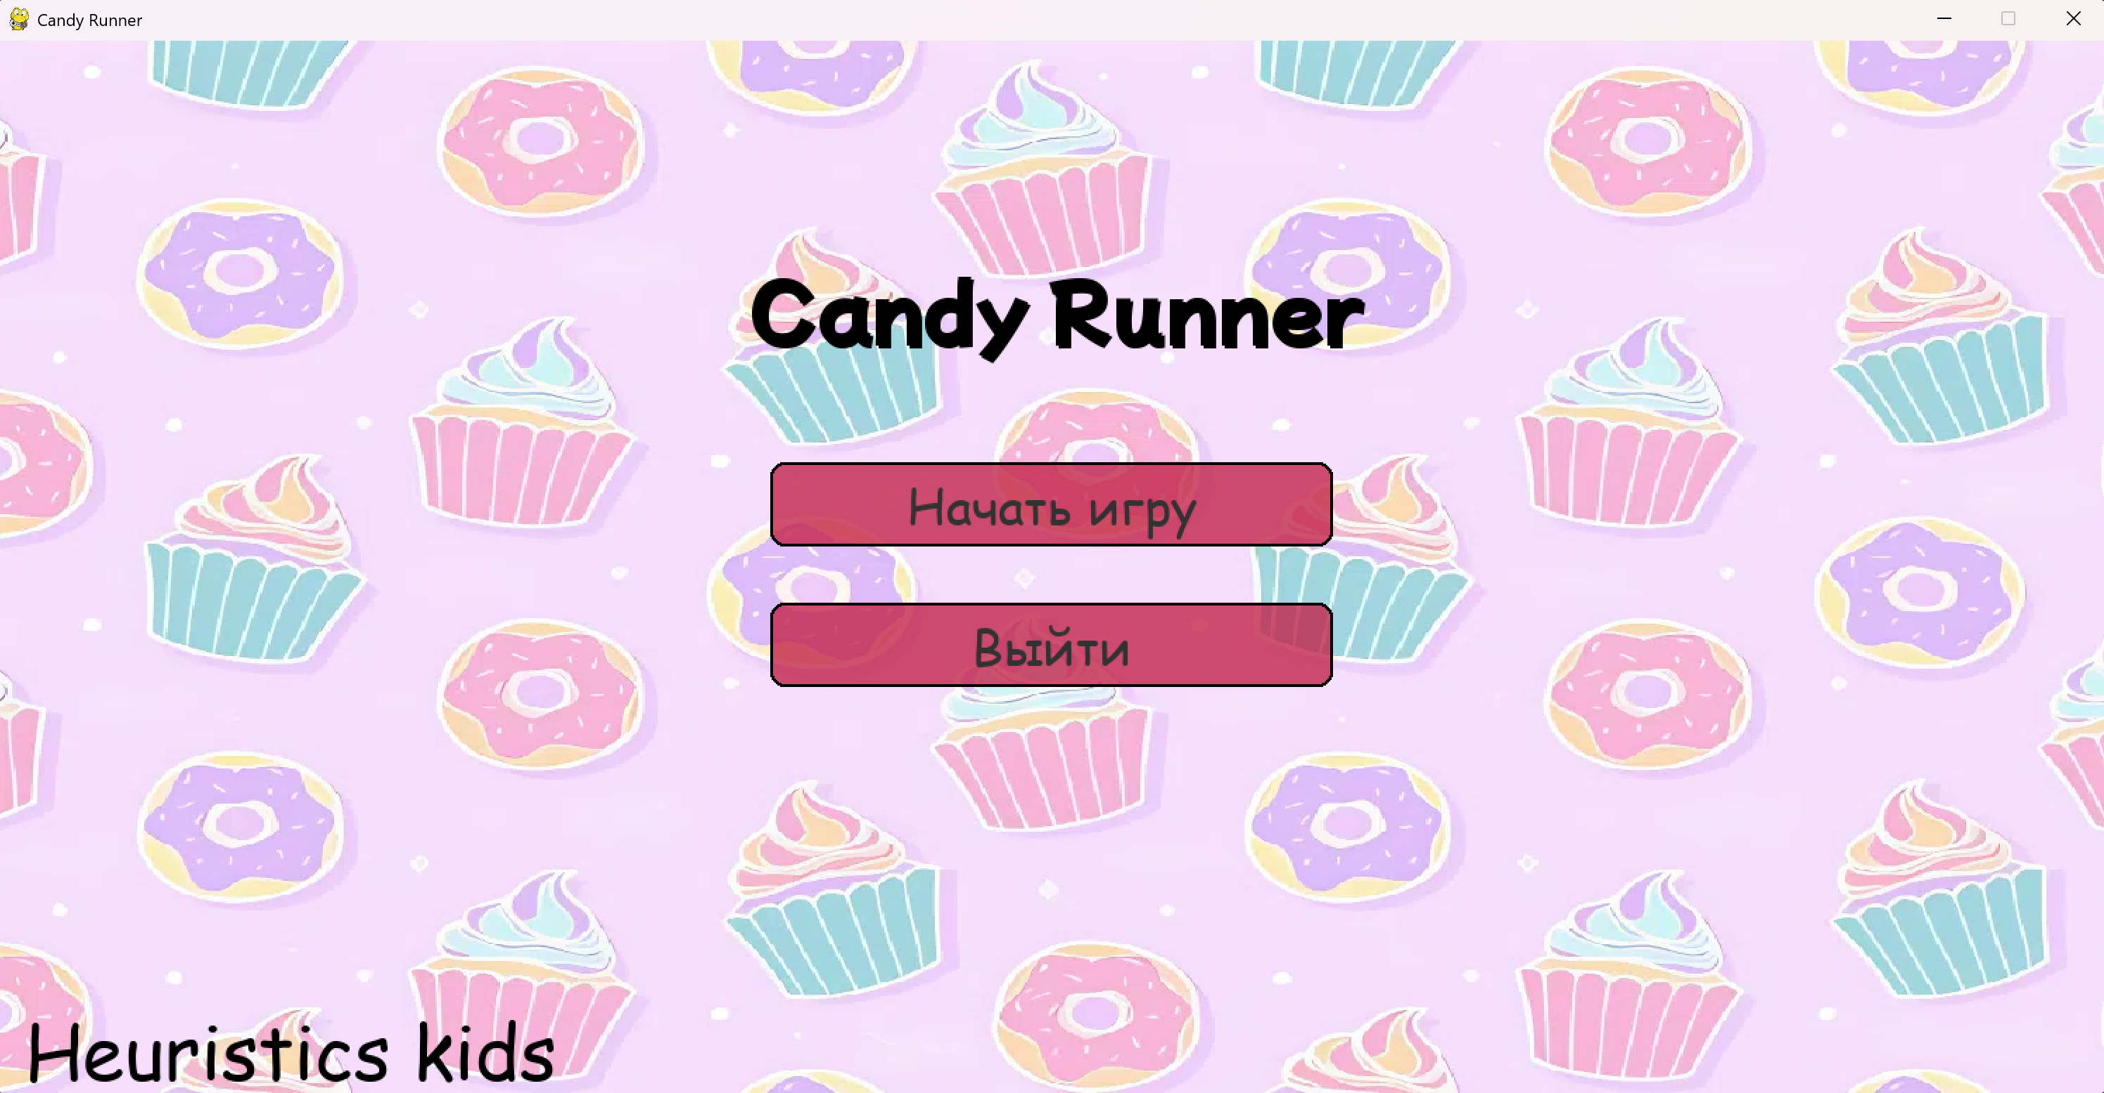
Финальное окно
Стартовое окно

Slide 13
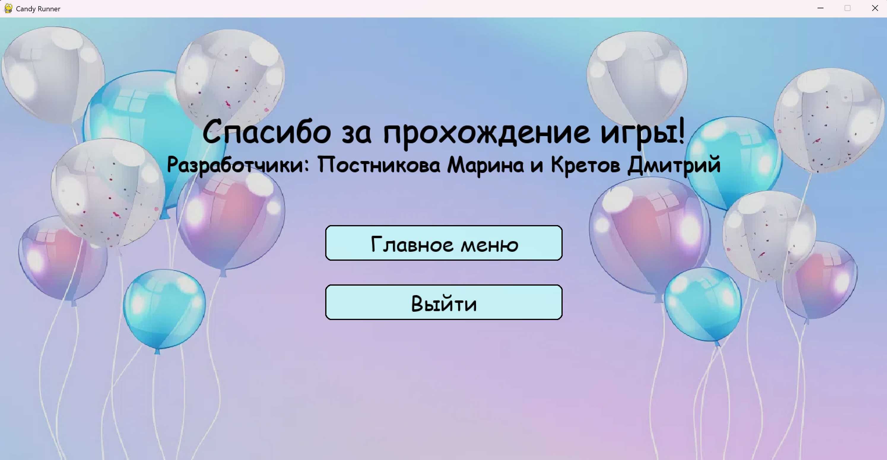
Переход на следующий уровень
Стартовое окно
Финальное окно

Slide 14
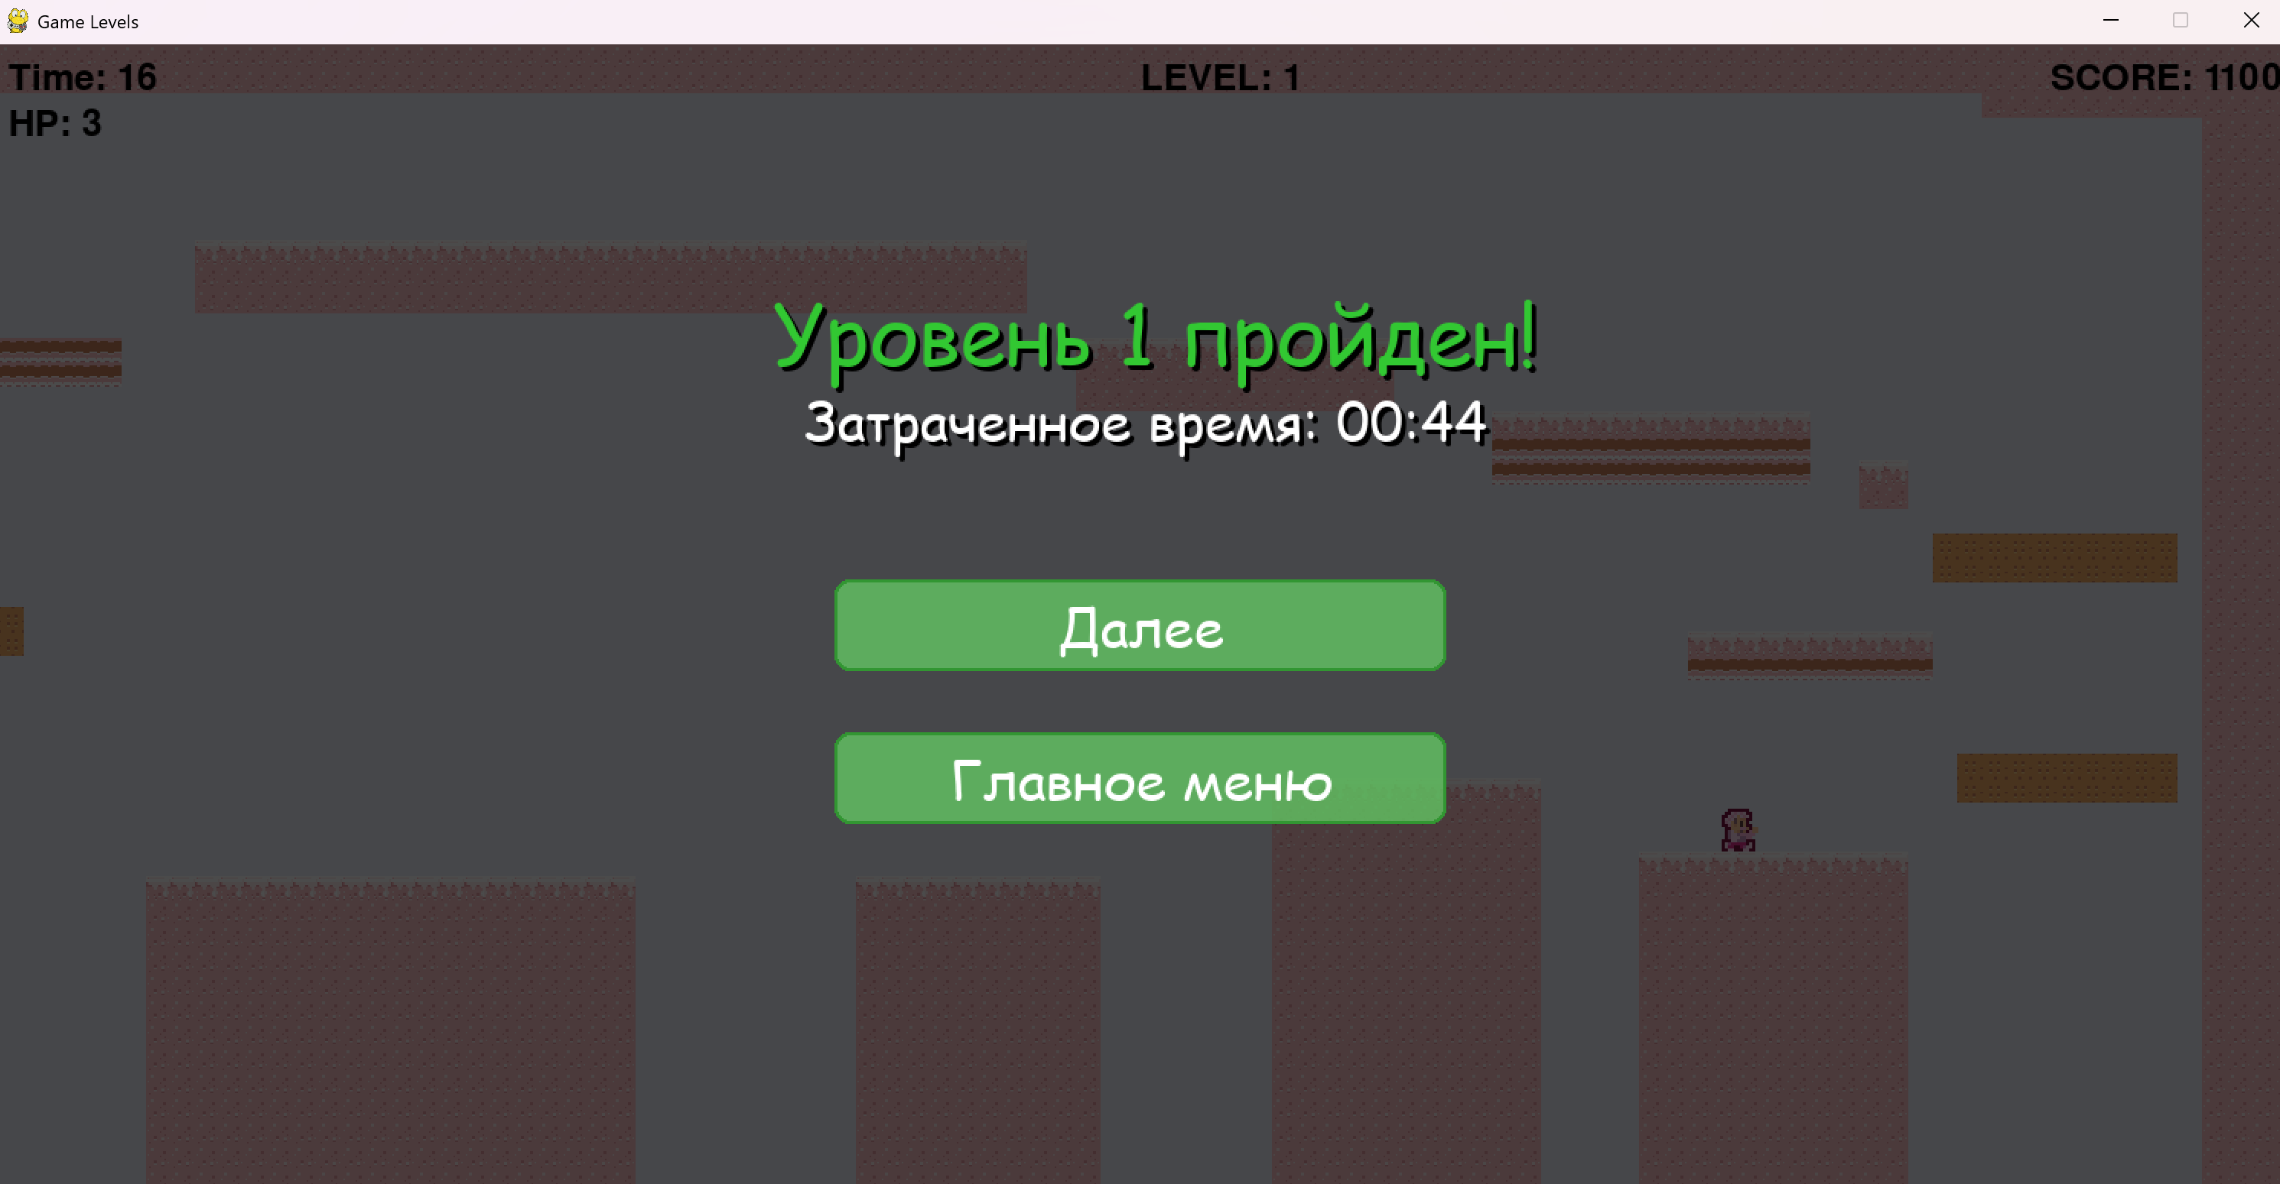
Переход на следующий уровень
Сообщение о проигрыше

Slide 15
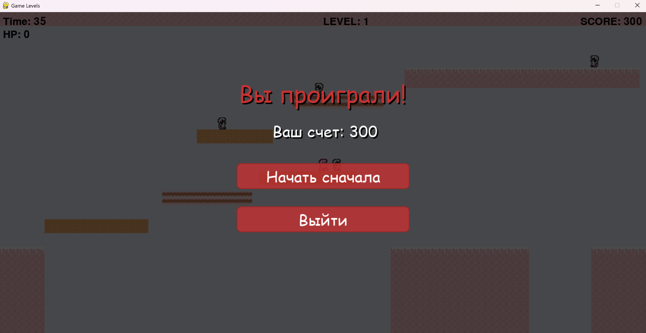
Переход на следующий уровень
Сообщение о проигрыше

Slide 16



УРОВНИ

Slide 17
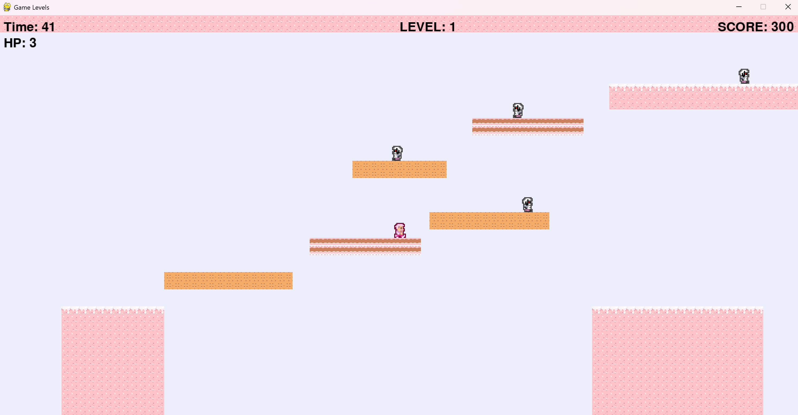
2 уровень
1 уровень

Slide 18
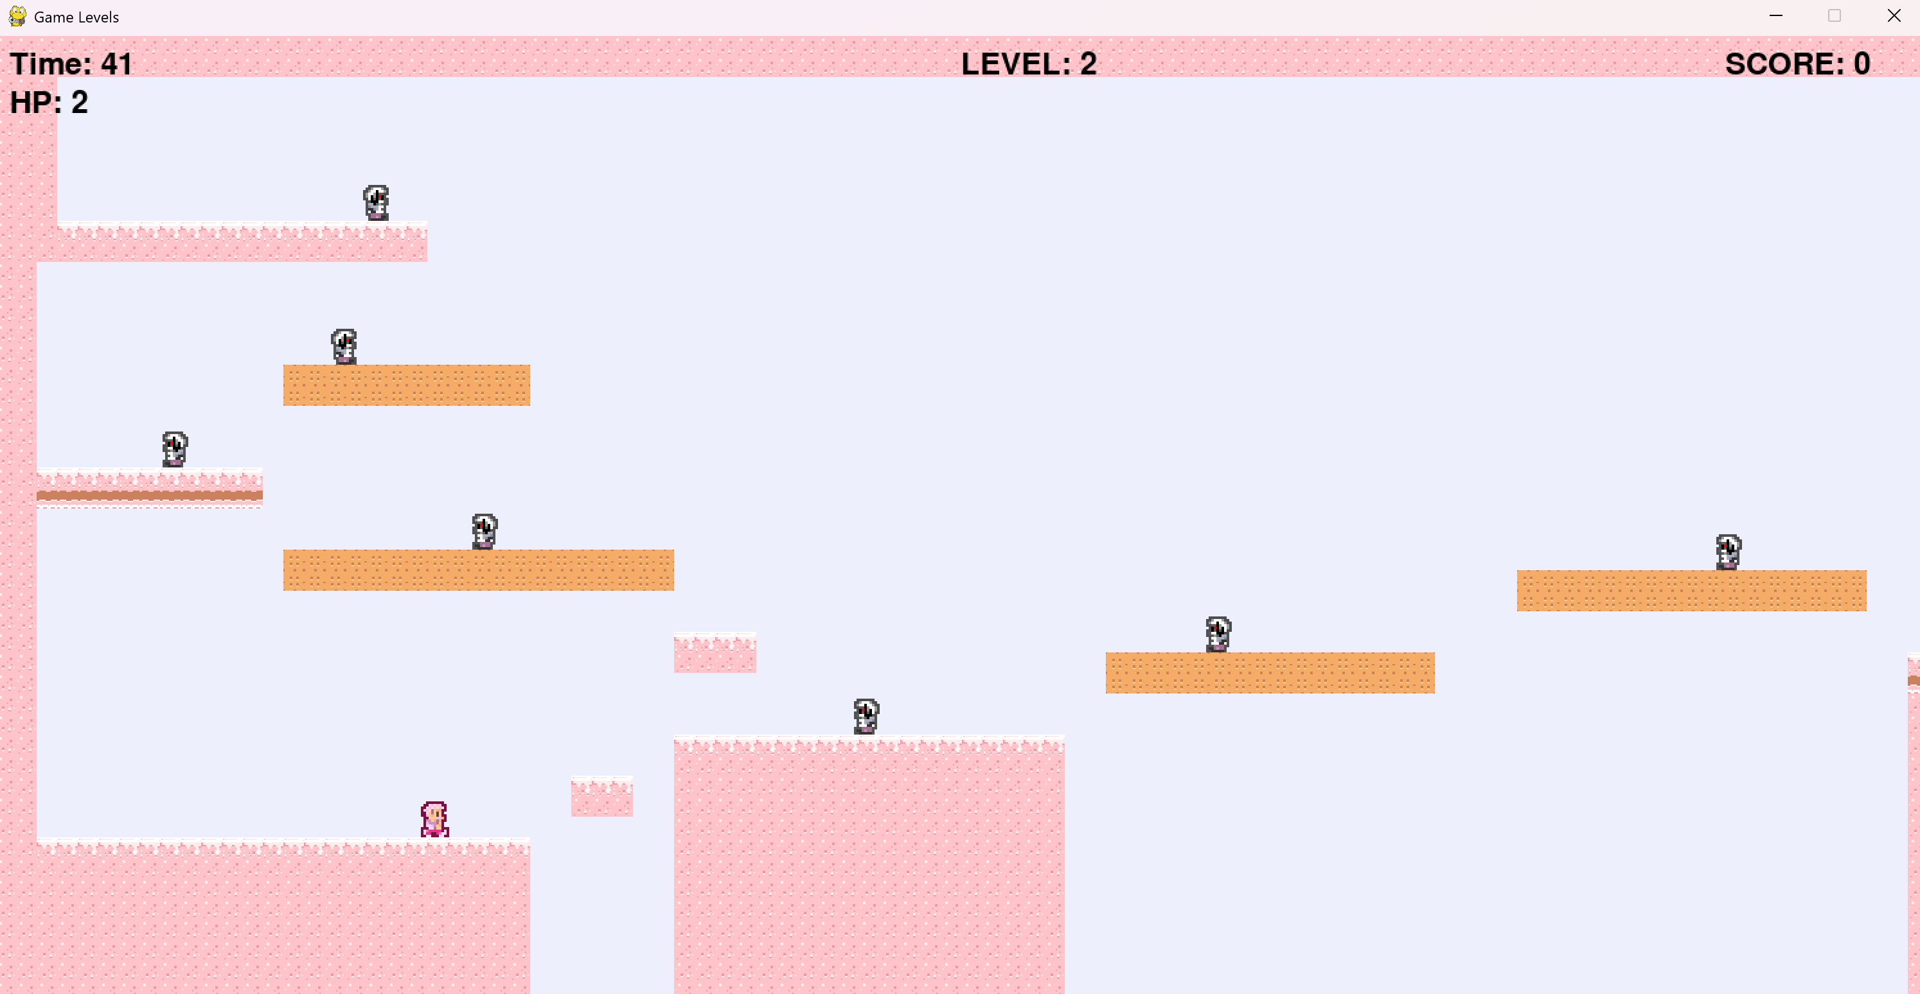
1 уровень
3 уровень
2 уровень

Slide 19

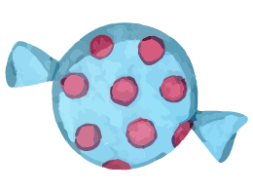
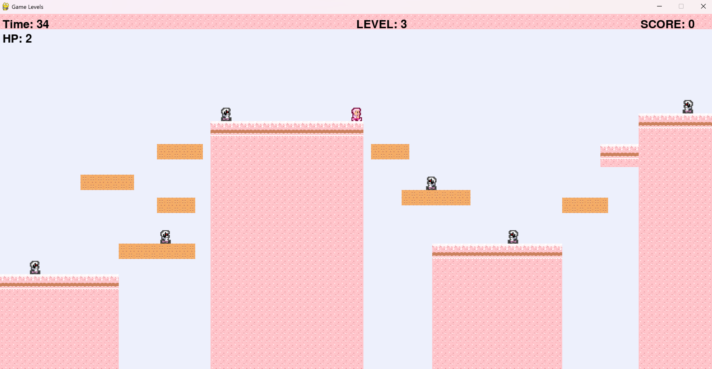

2 уровень
3 уровень
ИТОГ
Выполнили поставленную цель и создали игру «Candy Runner»

Slide 20
ИТОГ
Выполнили поставленную цель и создали игру «Candy Runner»

Slide 21

Спасибо за внимание!

